Slide 1
О безопасности дорожного движения на территории Минской области

Slide 2
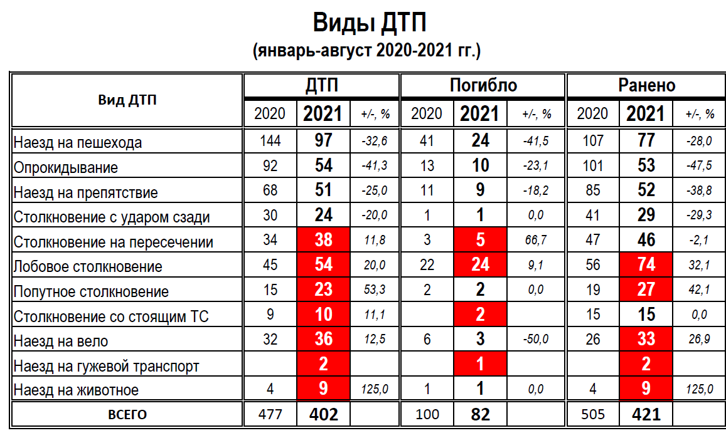
Дорожно-транспортная аварийность на территории Минщины

Slide 3
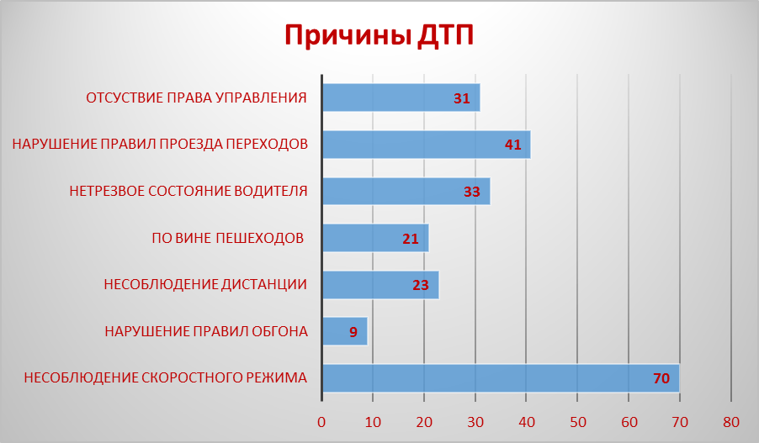
Наиболее неблагоприятными по количеству ДТП и погибших днями недели являлись пятница и суббота, а суточными часовыми интервалами по количеству ДТП – 7-8 и 17-21 час.

Slide 4
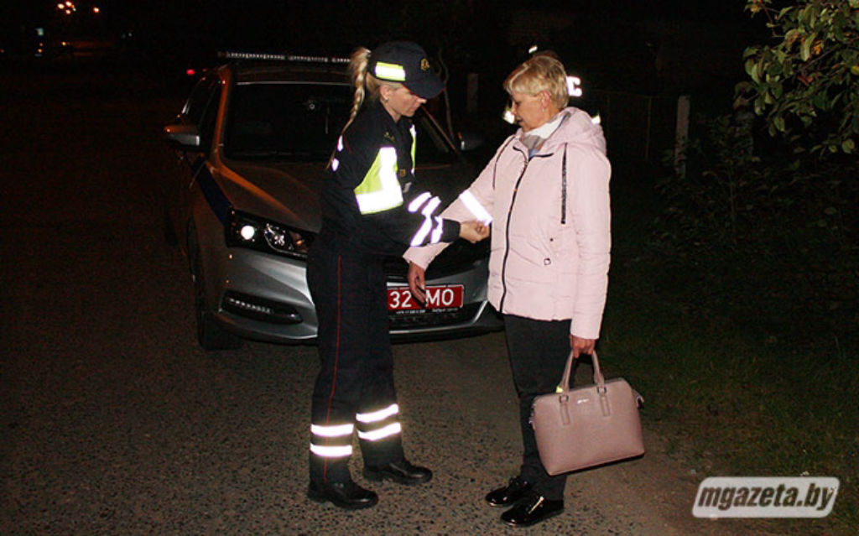
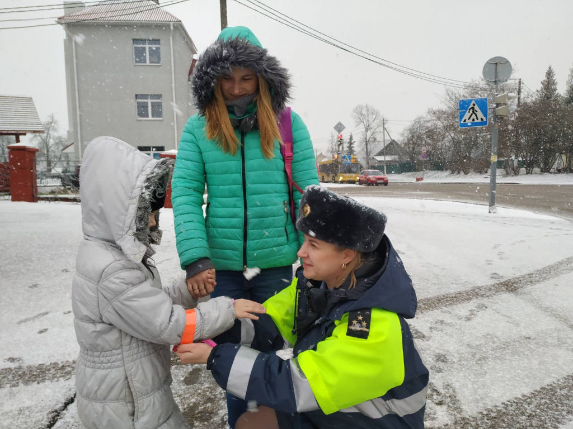
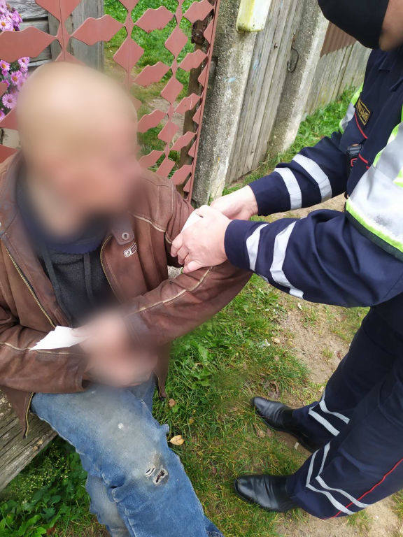
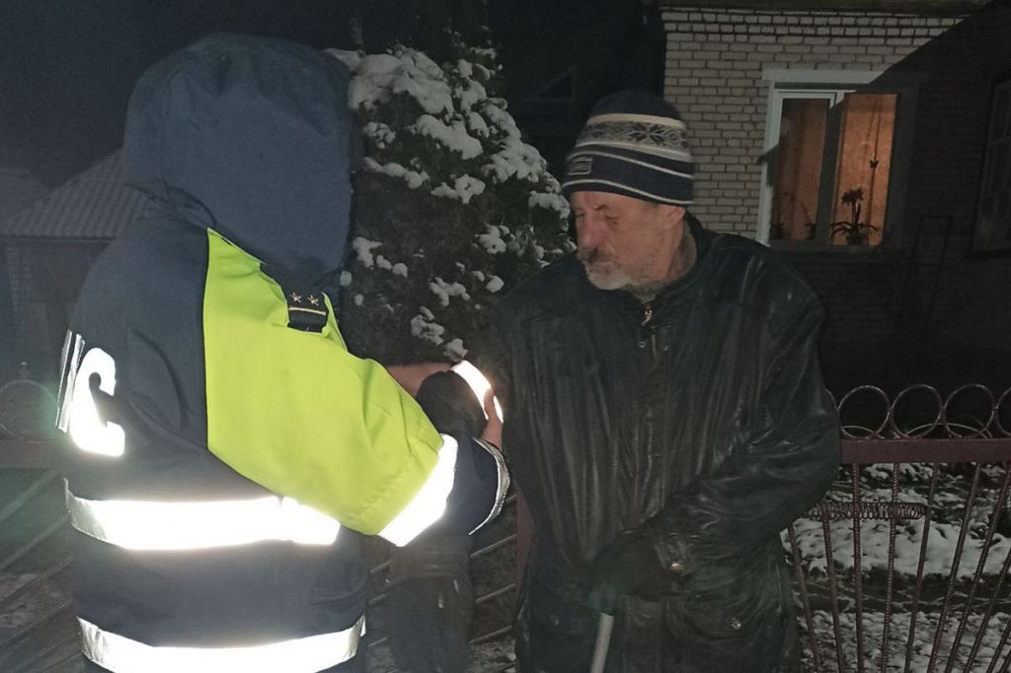
Пешеходный травматизм
Самым незащищенным участником дорожного движения является пешеход.
С участием пешеходов за 8 месяцев т.г. зарегистрировано 97 ДТП, в которых 24 человека погибли и 77 - получили травмы.
По вине пешеходов произошло 40 ДТП, в которых 18 человек погибло и 24 получили травмы.

Slide 5
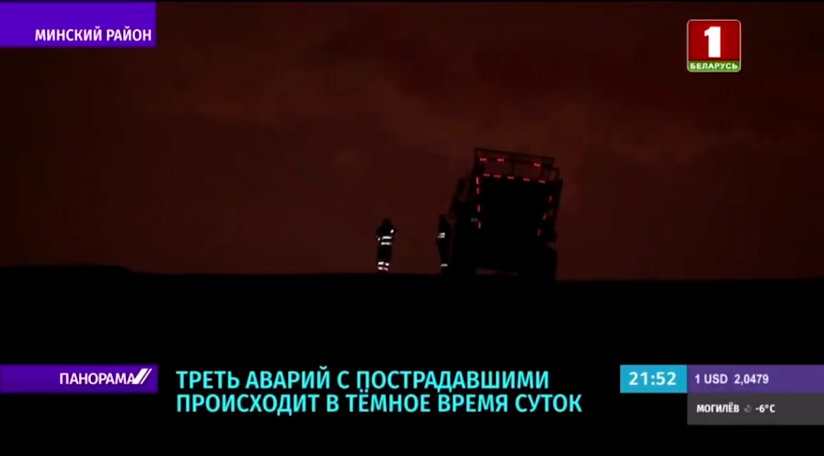
Эксперимент ГАИ. Почему важен фликер?
в жилом секторе

Slide 6
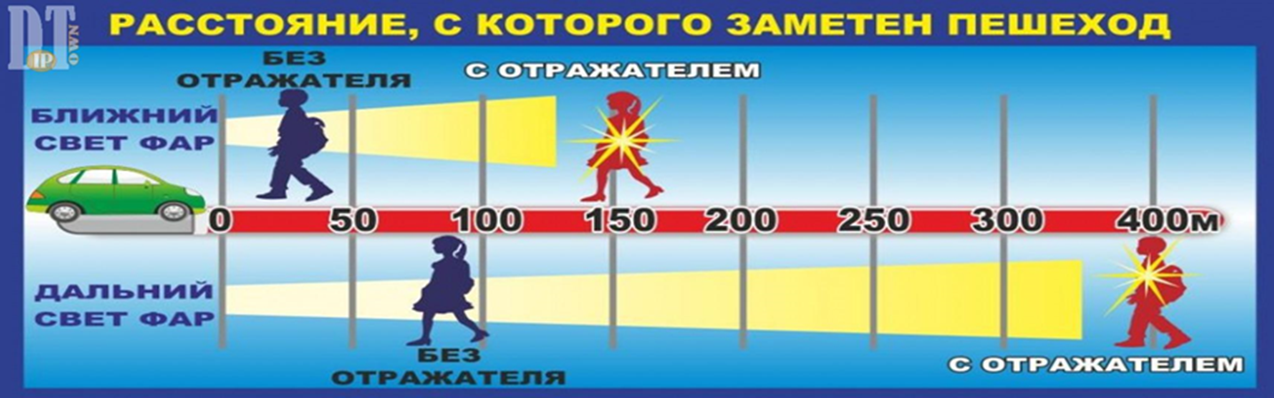
Проводимый Госавтоинспекцией эксперимент позволил установить, что в темноте из салона автомобиля человек в темной одежде при ближнем свете фар различим лишь на расстоянии 25-30 м. При скорости 60 км/ч за одну секунду автомобиль проезжает около 17 метров, что практически не оставляет шансов водителю остановить транспортное средство избежав наезда.

Slide 7
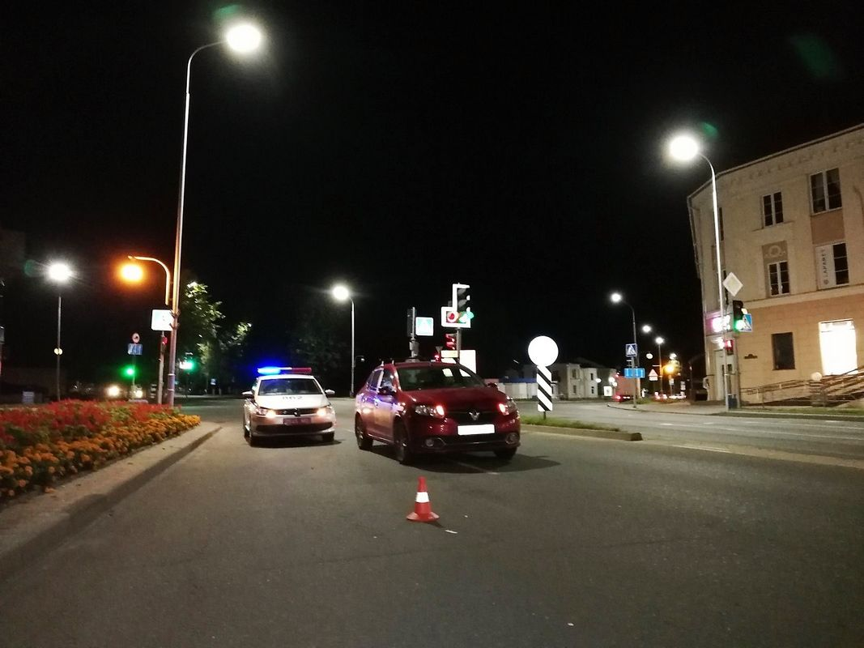
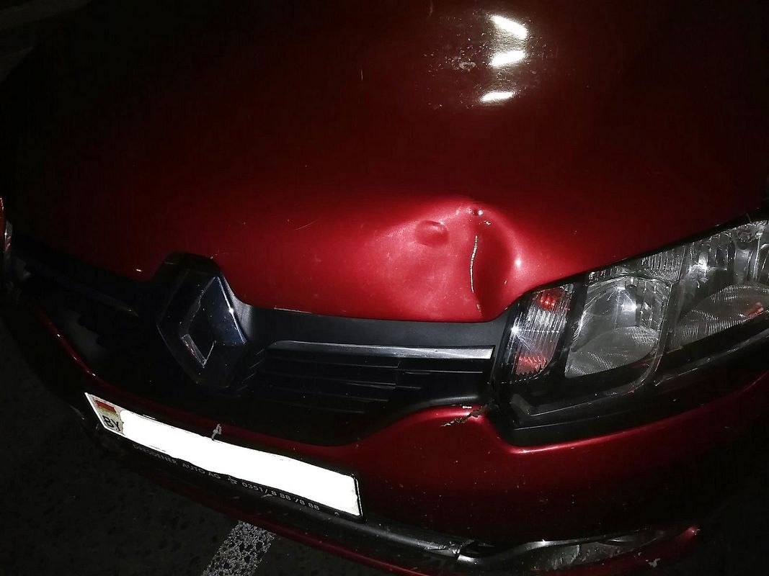
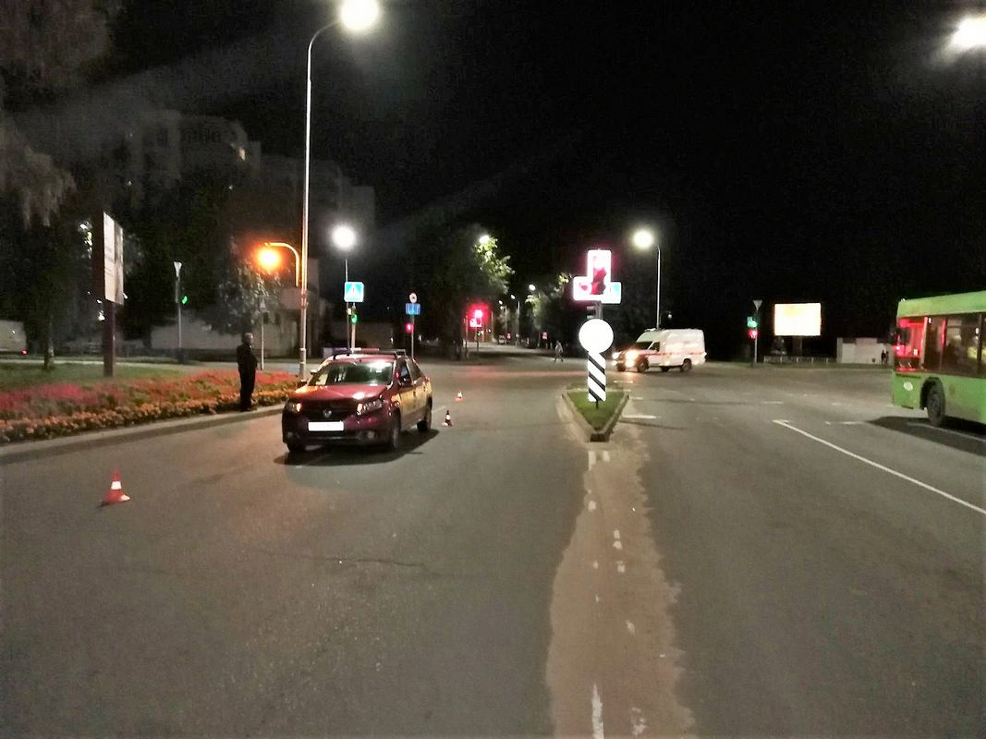
Дорожно-транспортное происшествие 02.09.2021
в г.Молодечно

Slide 8
С участием велосипедистов за 2021 год на территории Минской области произошло 36 ДТП, в которых
3 человек погибло, 33 – получили травмы.
Из общего количества ДТП с участием велосипедистов - 21 ДТП произошли по вине самих велосипедистов.

Slide 9
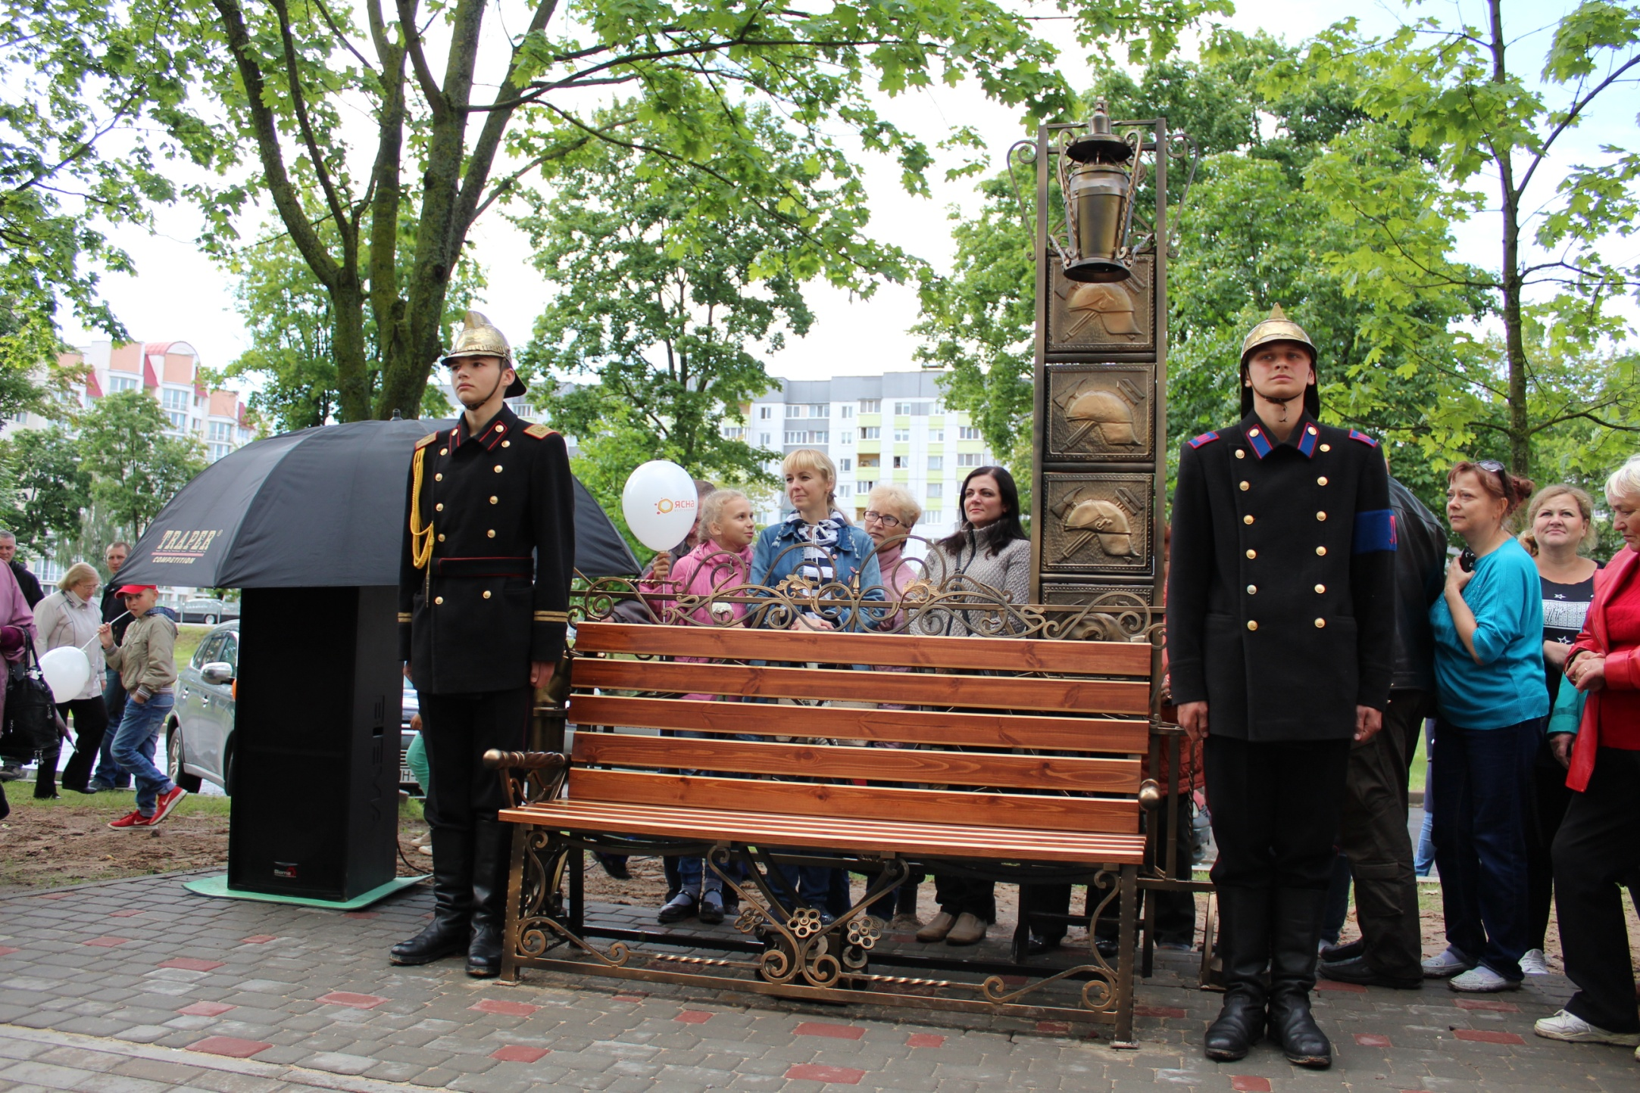



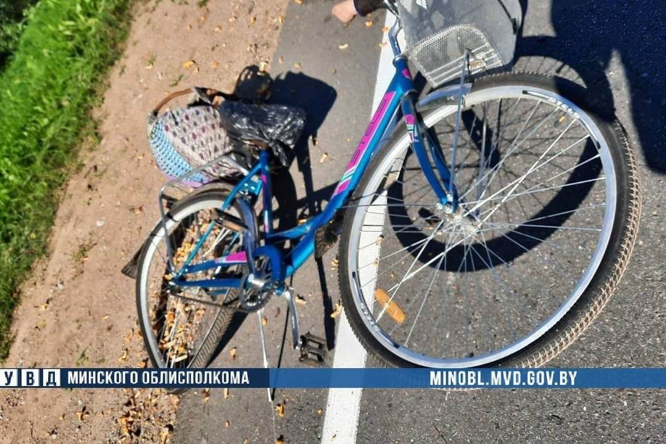
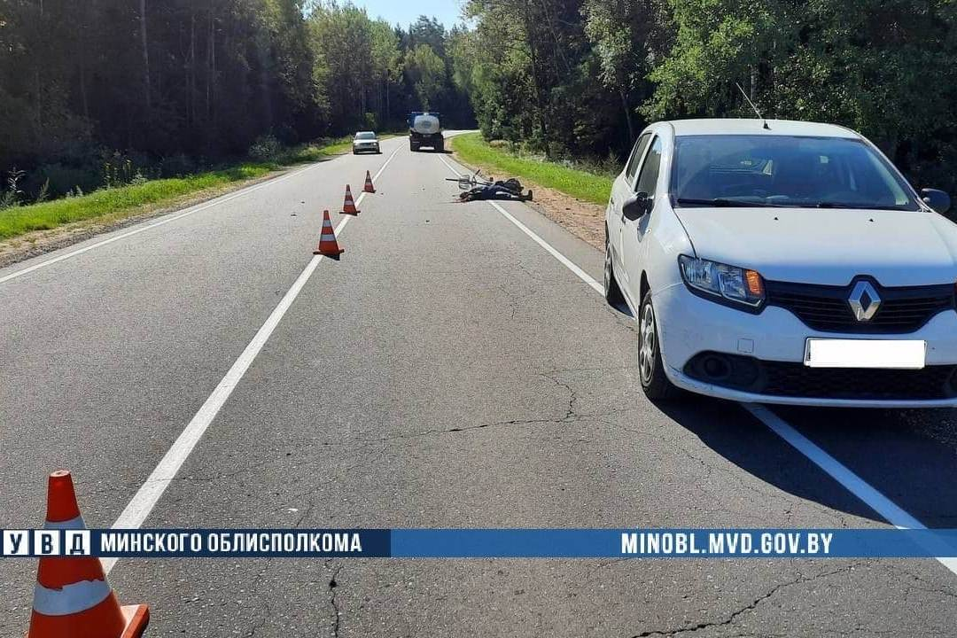
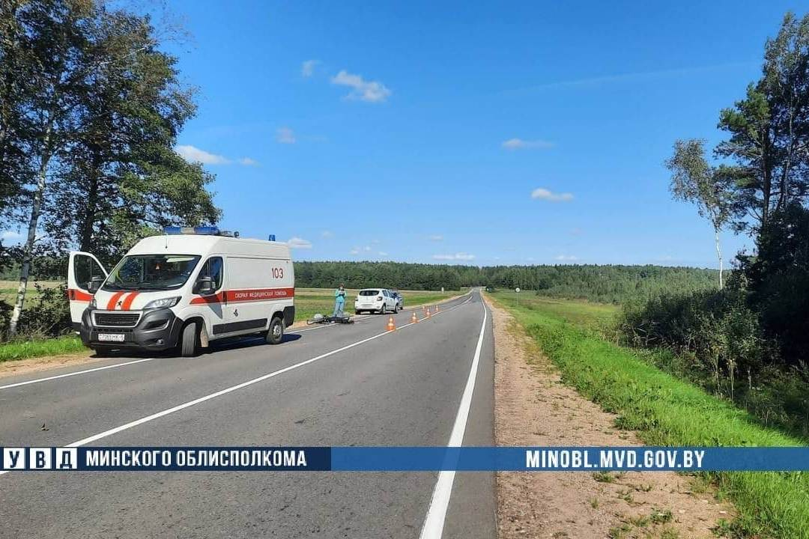
07.09.2021 велосипедистка погибла под колесами «Рено»
в Вилейском районе

Slide 10
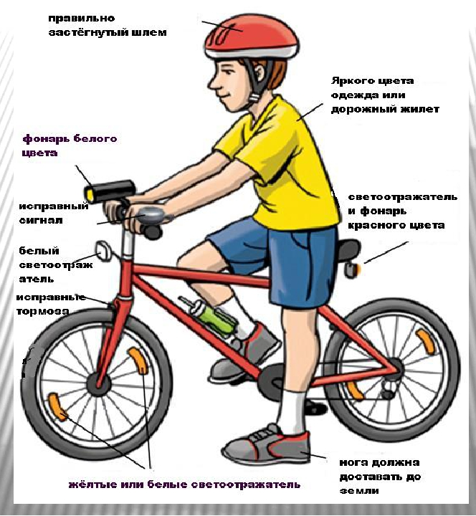
Как правильно оборудовать свои велосипеды

Slide 11
НЕТРЕЗВЫЕ ВОДИТЕЛИ
С 01.03.2021вступила в силу новая редакция КоАП Республики Беларусь.
Согласно ст.18.15 Кодекса об административных правонарушениях Республики Беларусь, предусмотрена градация алкогольного опьянения водителя. Если алкогольное опьянение составляет до 0,8 промилле включительно – правонарушитель лишается водительского удостоверения сроком на 3 года, также придется заплатить и штраф 100 базовых величин, если более 0,8 промилле – лишение прав сроком на 5 лет и штраф в 200 базовых величин.
За повторное управление в состоянии опьянения в течение года правонарушитель привлекается к уголовной ответственности, при этом предусмотрена специальная конфискация транспортного средства, которым управляли в состоянии опьянения, независимо от права собственности.

Slide 12
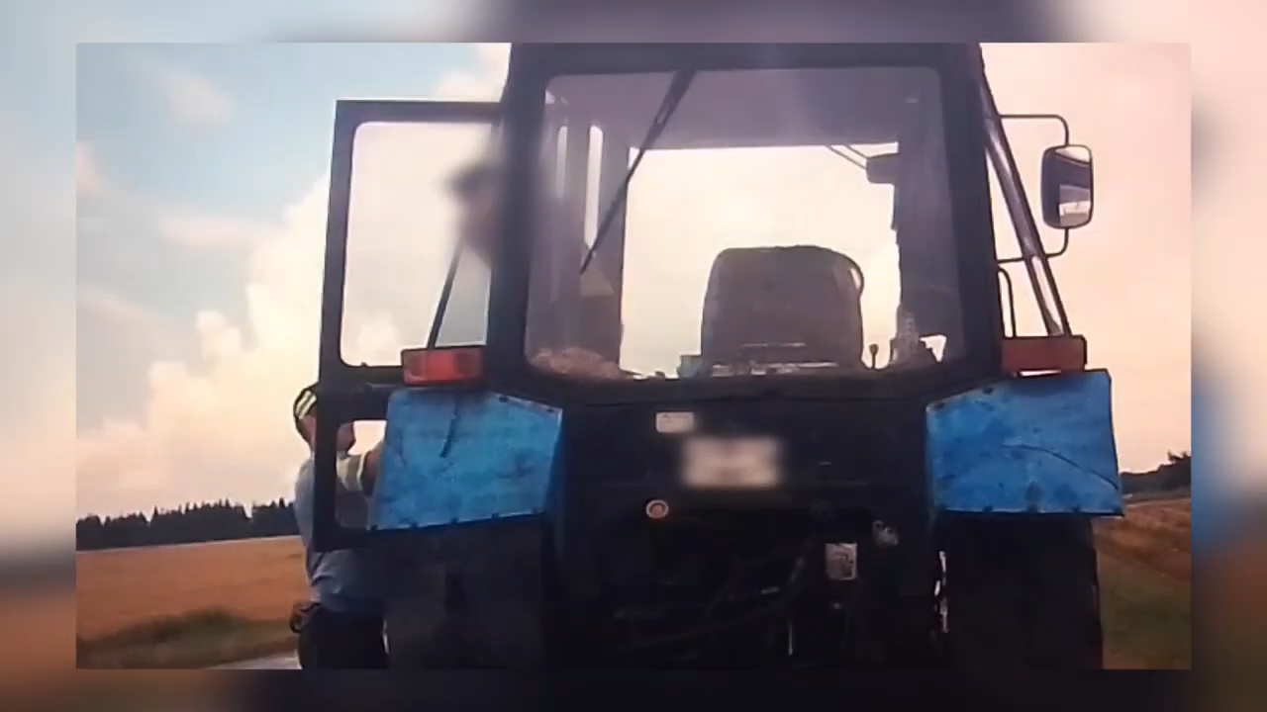
В текущем году по вине нетрезвых водителей совершено 33 ДТП, в которых 9 человек погибло и 33 получили ранения.

Slide 13
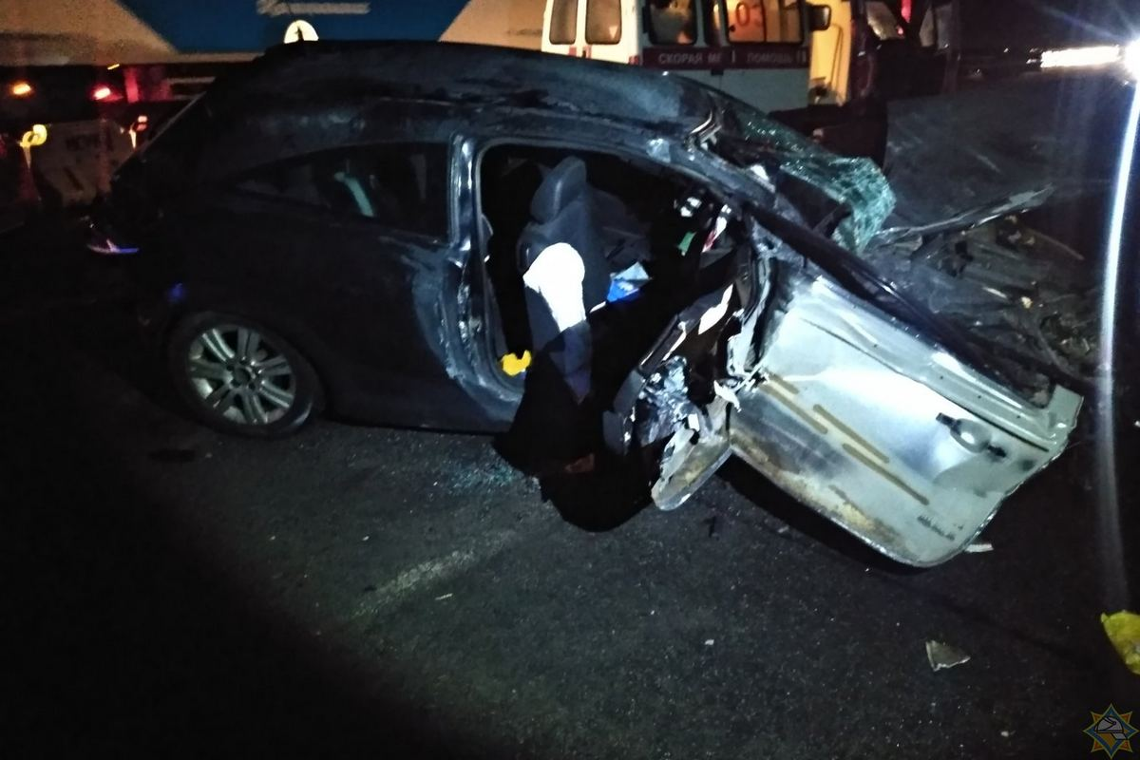
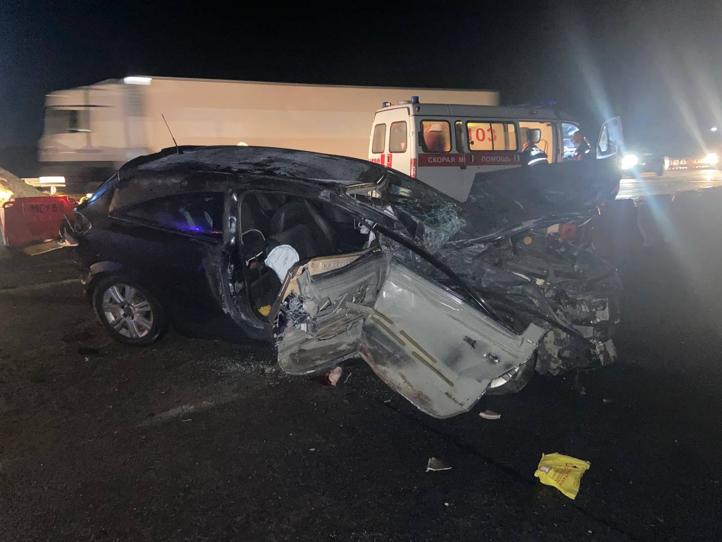
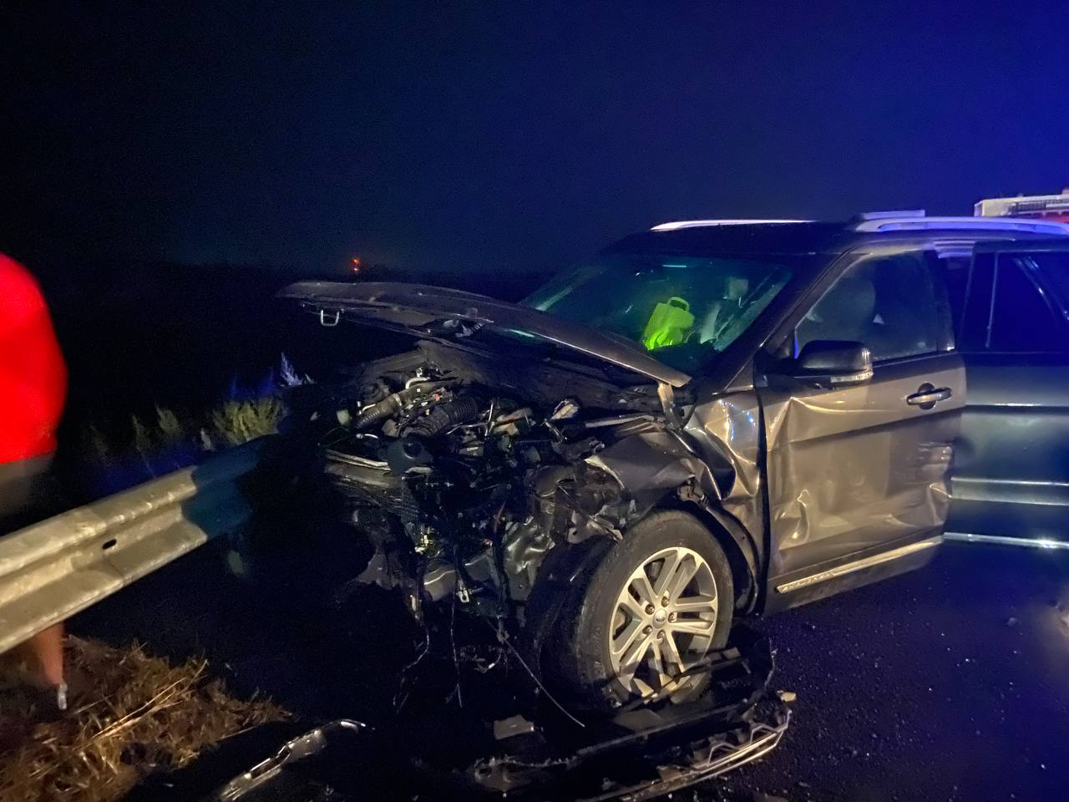
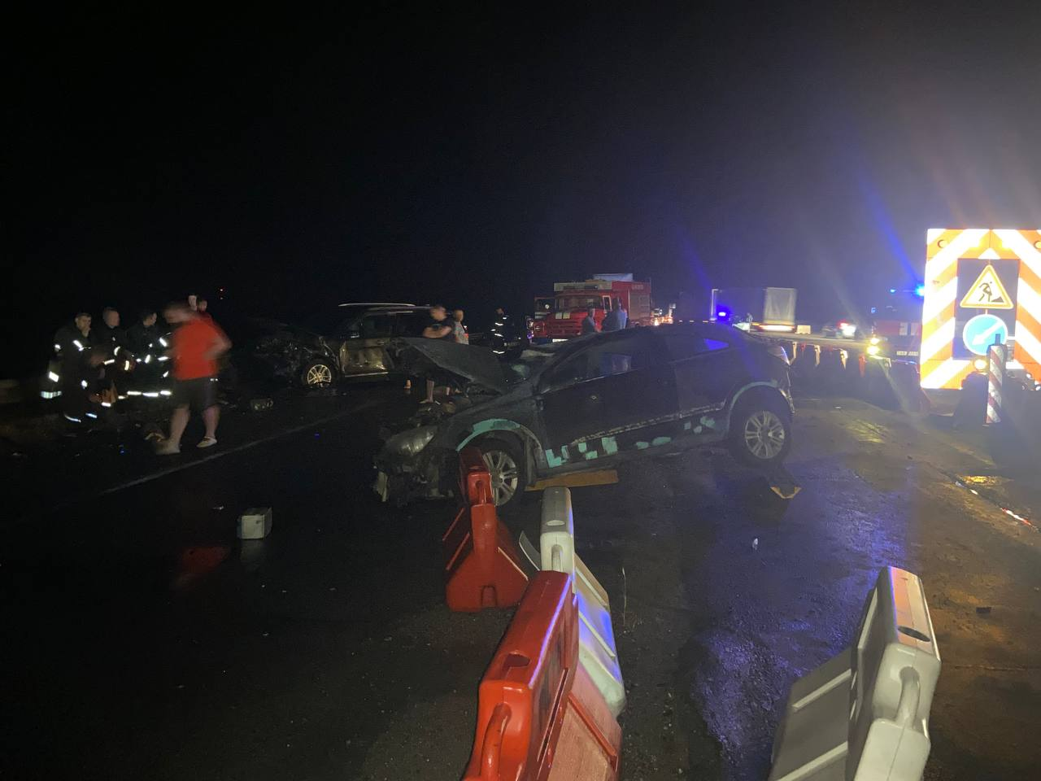
17.07.2021 дорожно-транспортное происшествие, в котором погиб ребенок

Slide 14
Скоростной режим
Необходимость подержания оптимальной скорости регламентирована пунктом 87 Правил дорожного движения, который гласит:
«При выборе скорости водитель должен учитывать интенсивность движения, особенности и состояние транспортного средства и перевозимого им груза, дорожные и метеорологические условия, в частности видимость в направлении движения. При этом в темное время суток и в условиях недостаточной видимости скорость движения должна позволять водителю остановить транспортное средство в пределах видимости дороги в направлении движения; при возникновении препятствия, которые водитель в состоянии обнаружить, он обязан принять меры к снижению скорости, вплоть до полной остановки транспортного средства». Для кого-то приведенный текст может показаться общим, не содержащим строгих запретов. Тем не менее, чаще всего в обвинительных заключениях и судебных приговорах водителей, совершивших дорожно-транспортные происшествия, фигурирует нарушение упомянутого пункта. Связано это с тем, что на самом деле перечисленные положения содержат конкретные указания на те факторы, каждый из которых в отдельности или в комплексе определяют скорость, обеспечивающую в соответствующей ситуации безопасность движения.

Slide 15
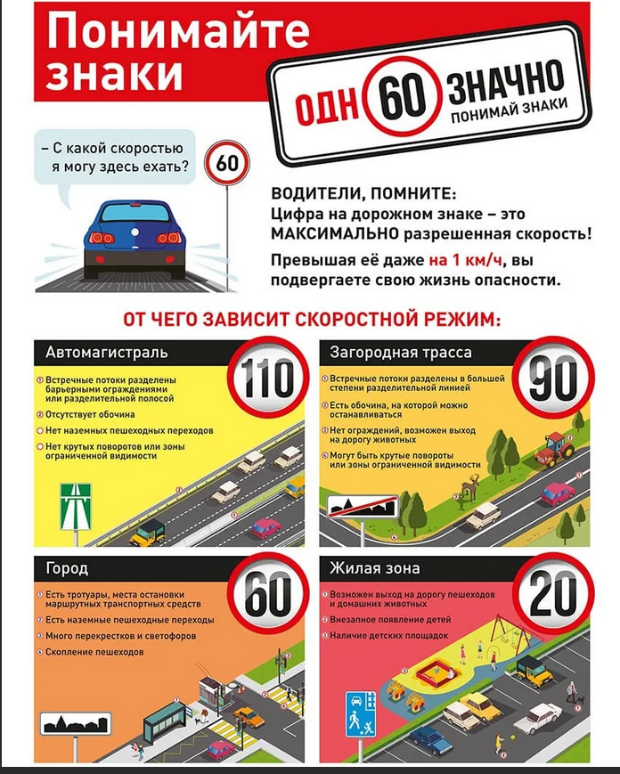

Slide 16
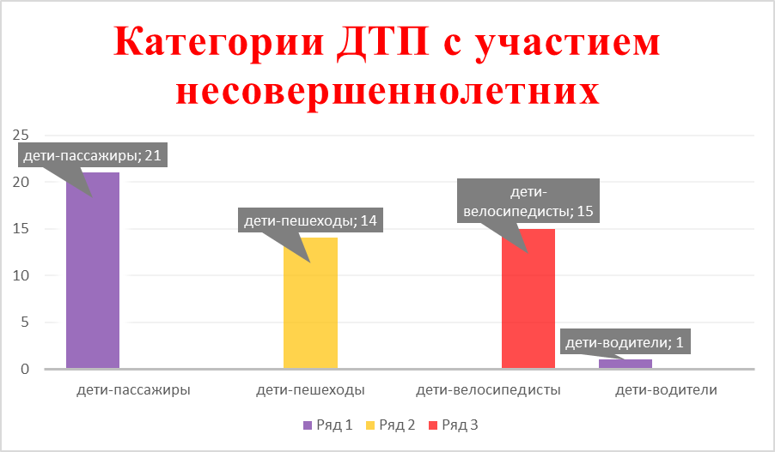
Детский дорожно-транспортный травматизм
За 8 месяцев т.г. на территории Минской области произошло 51 ДТП с участием несовершеннолетних, в результате которых 1 ребенок погиб, 58 – получили травмы различной степени тяжести.

Slide 17
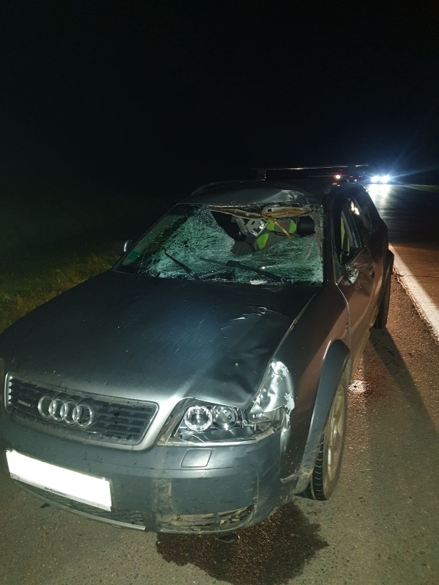
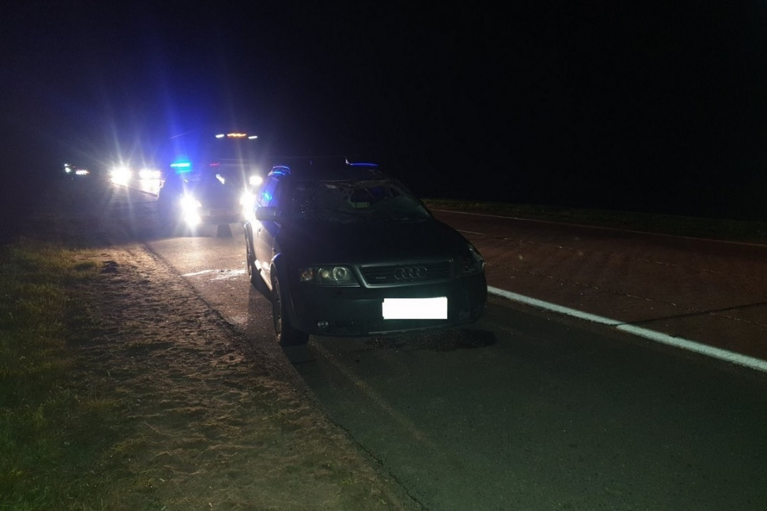
ДТП с участием дети-пассажиры 05.09.2021

Slide 18
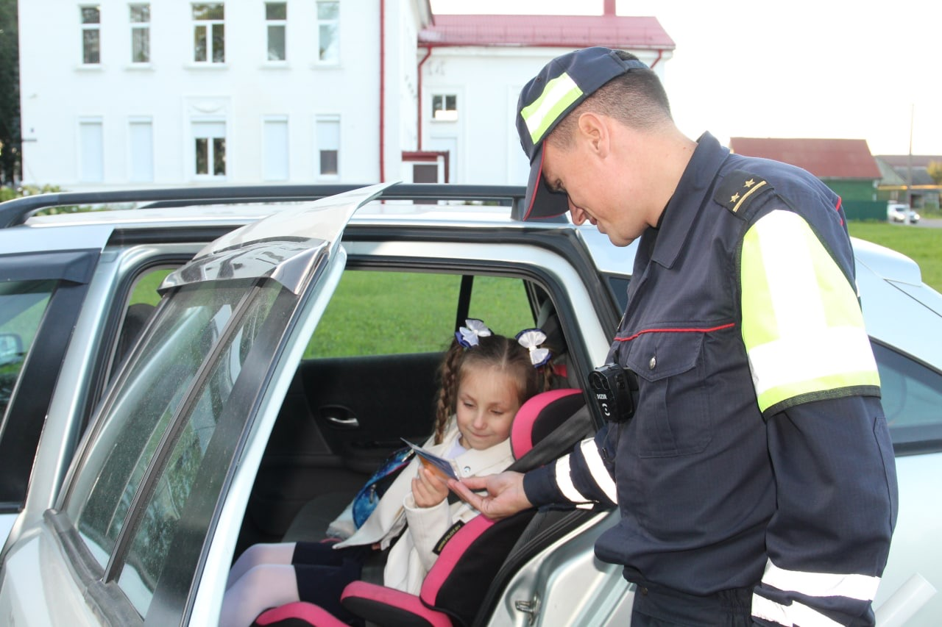
За нарушение правил перевозки детей в соответствии с ч.6 ст.18.13 КоАП в отношении водителя налагается административное взыскание в виде штрафа в размере до 4 БВ.
За истекший период т.г. на территории Минской области сотрудниками ГАИ за нарушение правил перевозки детей привлечен 6431 водитель к административной ответственности, из которых 44 повторно в течении года.

Slide 19
Ошибки несовершеннолетних пешеходов, ставшие причинами ДТП:
Чаще всего дети попадают в дорожные происшествия не потому, что не знают ПДД, а потому, что опасность для них была скрыта (стоящим автомобилем, деревьями, забором, киоском и т.п.)

Slide 20
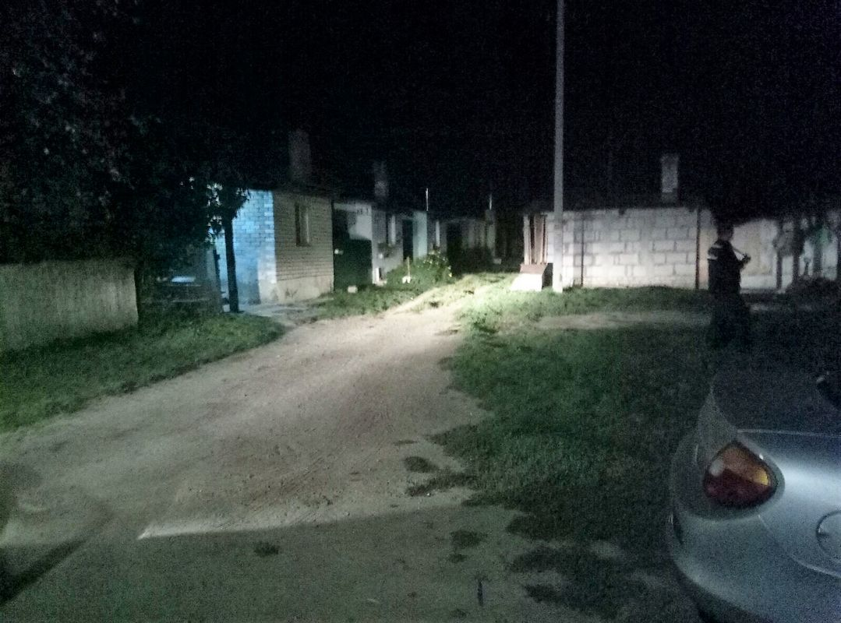
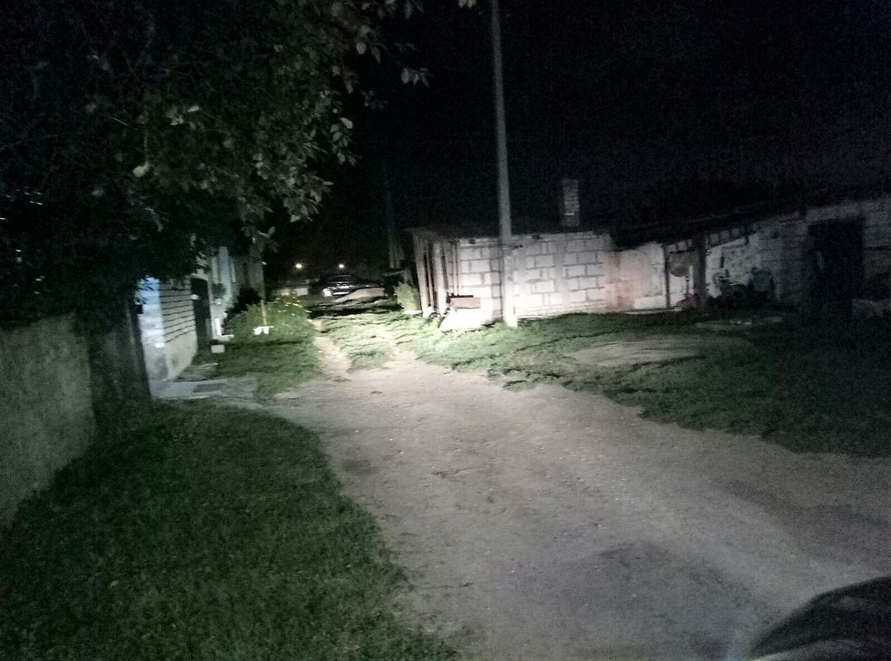
22.08.2021 ДТП в дворовой территории

Slide 21
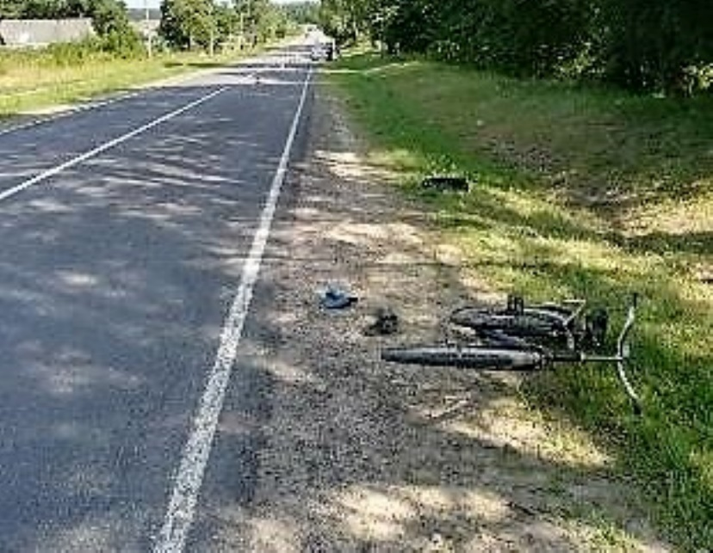
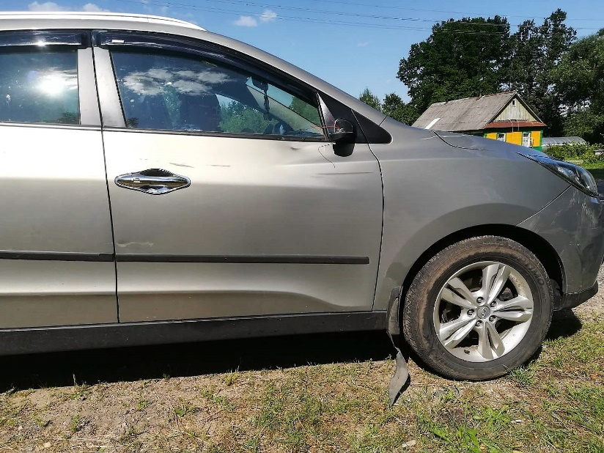
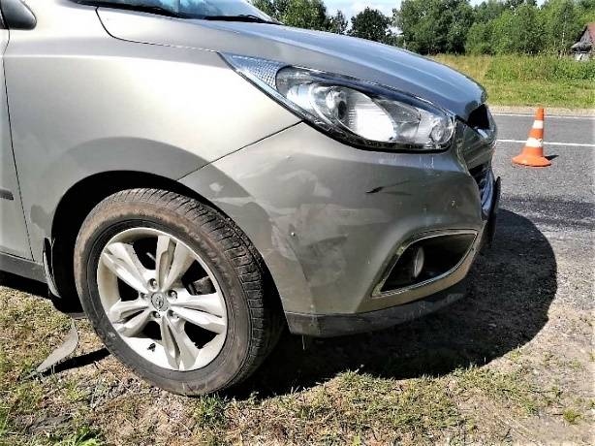
25.07.2021 ДТП с участием несовершеннолетнего велосипедиста

Slide 22
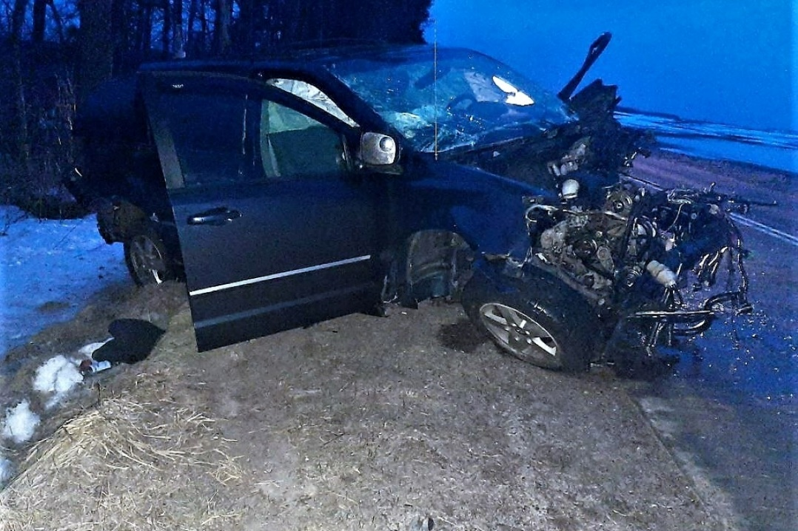
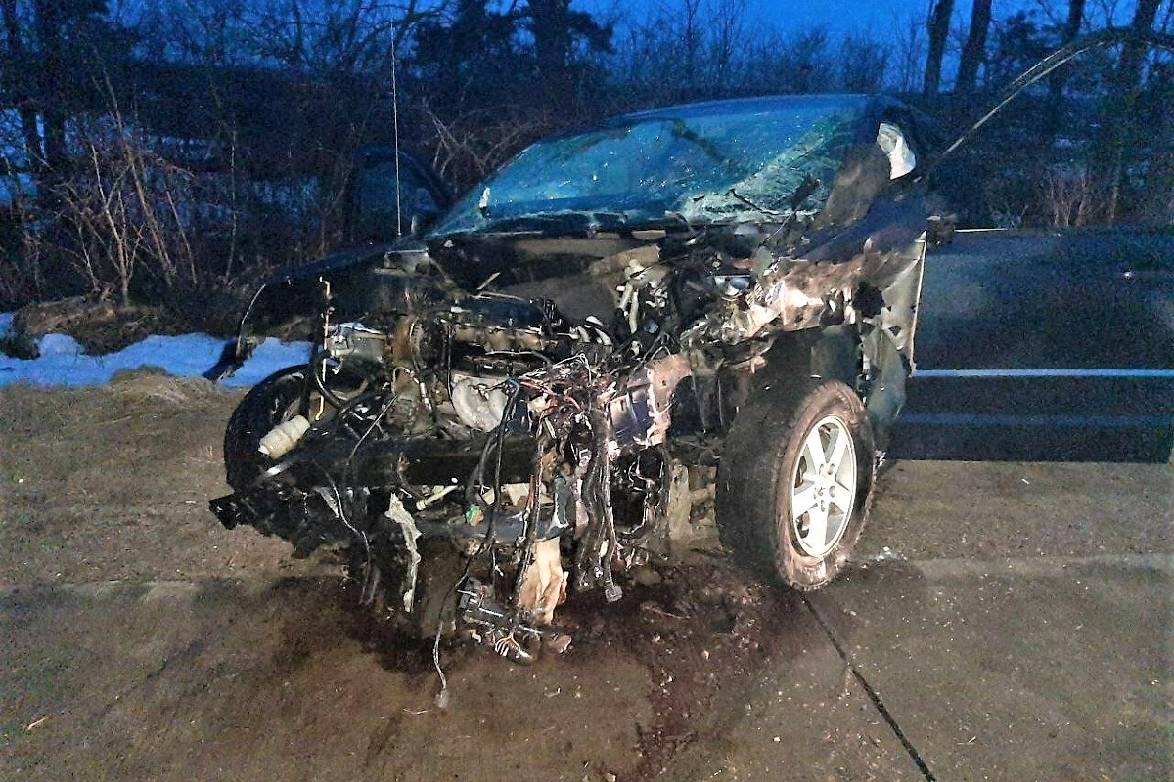
07.03.2021 ДТП с участием несовершеннолетнего водителя

Slide 23
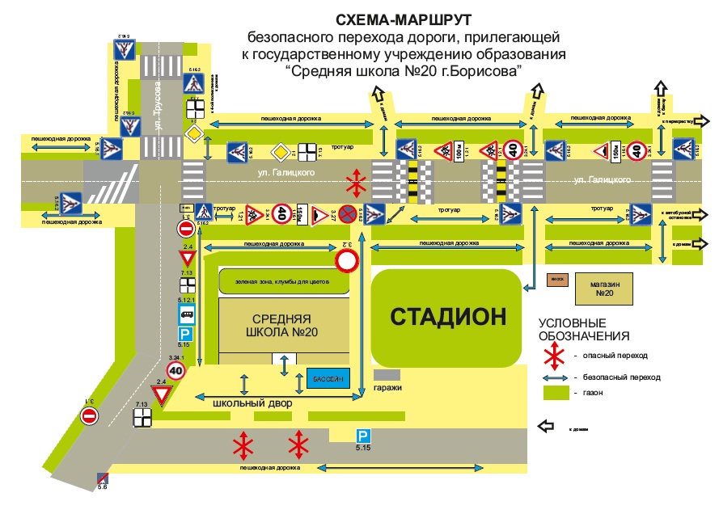
Перед тем как отправить ребенка в школу либо просто на улицу, необходимо напомнить ему об основных правилах безопасного поведения на дороге! Нужно добиться того, чтобы ребенок, находясь вблизи или на проезжей части не разговаривал по телефону и не слушал музыку в наушниках, так как это отвлекает его внимание. В обязательном порядке к школьной сумке, одежде необходимо пристегнуть световозвращающие элементы.

